Slide 1
How I Met Your Data
Analisi Streaming su Dati Finanziari
Andrea Bergonzo
Luca Massuda
Notes:
Salve a tutti sono luca massuda e faccio parte del team how i met ur data insieme ad andrea bergonzo.
Il nostro è un progetto di analisi streaming su dati finanziari.

Slide 2



Notes:
Il dominio che abbiamo scelto si presta molto bene ad essere analizzato con tecnologie big data, poichè abbiamo oltre 16 mila azioni che cambiano valore più volte al secondo.
Vediamo ora la nostra architettura per l’analisi streaming

Slide 3
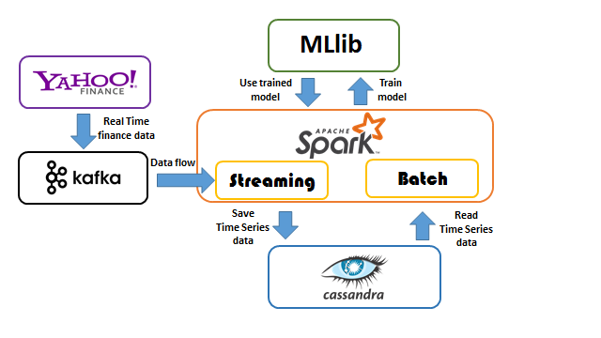
Architettura
Notes:
Il motore di analisi è rappresentato da spark dove la parte streaming prende i dati da kafka che utilizza per diversi tipi di analisi.
In generale è composta dal motore di analisi rappresentato da spark la cui parte streaming prende i dati da kafka che utilizza per diversi tipi di analisi.
Alcune di queste analisi sono complesse ed utilizzano tecniche di machine learning usando MLlib.
I risultati sono salvati su cassandra per essere poi utilizzati per un analisi offline.

Slide 4

Data Flow
Notes:
Abbiamo trovato online delle API gratuite che sfruttano Yahoo Finance e ci forniscono i dati real time di tutte le borse del mondo.
Abbiamo scelto di non integrare direttamente queste API con spark, ma abbiamo posto un livello intermedio rappresentao da Kafka che ci ha permesso di disaccoppiare l’applicazione dalla fonte di dati.
In questo modo siamo in grado di cambiare facilmente la fonte di dati o il motore di analisi.
Quindi i dati vengono prodotti da yahoo f messi in una coda kafka e utilizzati da spark
Quindi il flusso di dati è il seguente abbiamo yahoo che ci fornisce i dati e svolge il ruolo di publisher, kafka che li gestisce in una coda e spark che li utilizza.

Slide 5
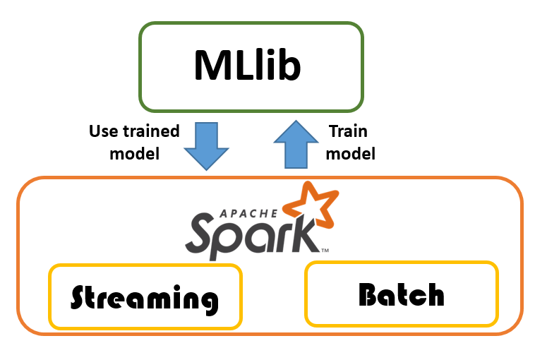
Tecnologie di Analisi
Notes:
La nostra infrastruttura si basa su tutto l’ecosistema di spark quindi spark streaming per il real time e spark batch per analisi offline.
Entrambe si appoggiano su spark MLlib libreria di machine learning per allenare un modello che riutilizzano.

Slide 6
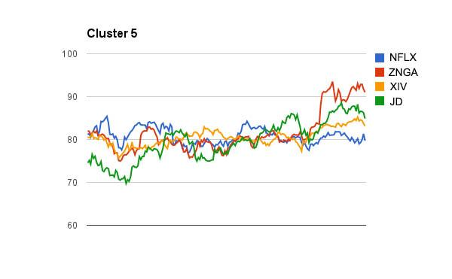
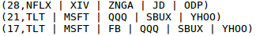
Analisi Machine Learning
Notes:
Tra le analisi effettuate coni machine learning la più interessante è quella che si basa sull’algoritmo kmeans streaming di clustering.
Siamo in grado di raggruppare le azioni in base al loro andamento.
Su questi cluster si possono fare ulteriori analisi , per esempio vediamo nell immagine le azioni che per maggiore tempo stanno stanno avendo comportamenti simili.
I numeri nell immagine rappresentano per quanti intervalli temporali le azioni sono state nello stesso cluster.
Nella prima riga netflix zinga ed altre sono nello stesso cluster per 28 istanti temporali mentre la stessa cosa accade nella seconda riga però facebook ha fatto parte di quel cluster per 17 instanti su 21 perchè gli insiemi sono uguali con l’eccezione di facebook.
Un altra analisi con il machine learning è quella di classificazione, abbiamo tentato di predirre l’andamento futuro delle azioni, ma è un task molto complesso soprattutto senza il supporto di un esperto del settore. Quindi il risultato non è stato quello sperato.

Slide 7
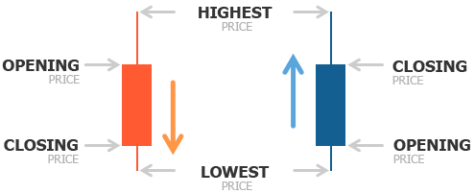
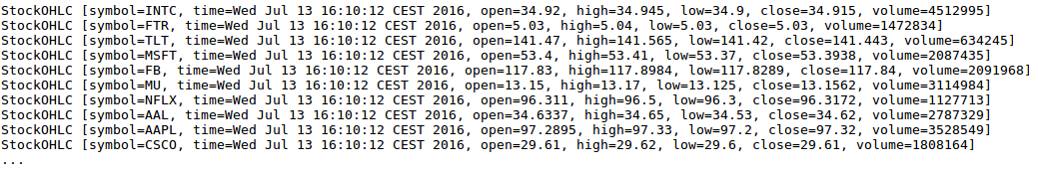
Analisi OHLC (Open, High, Low, Close)
Notes:
La prima analisi effettuata è stata quella di calcolarsi i valori OHLC cioè il prezzo di apetura più alto più basso e di chiusura di una determinata finestra temporale.
Già questa analisi ha un valore economico. Ad esempio una collezione completa della durata di un anno di 16.000 simboli con intervallo temporale di un minuto viene venduta per $4.000.
In immagine abbiamo un esempio dei record collezionati.
Abbiamo effettuato altri tipi di analisi tra cui quelle di calcolare gli stock con maggiore variazione di prezzo sia positiva che negativa in un intervallo di tempo.

Slide 8
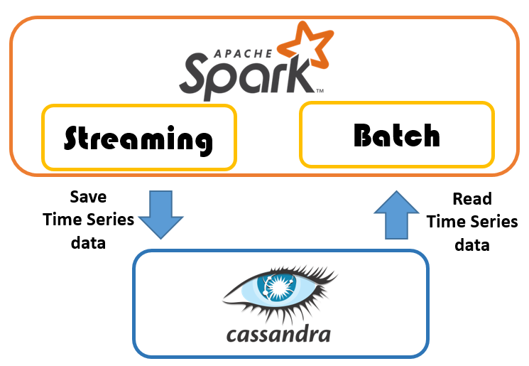
Cassandra
Notes:
Riguardo la persistenza dei dati stavamo cercando un DataBase che offrisse Availability e Partition-Tolerance e fosse adatto a memorizzare le time series data, quindi abbiamo scelto cassandra.
Gli aggregati delle analisi streaming vengono salvati su cassandra e successivamente vengono riutilizzati come dati storici per analisi offline.

Slide 9
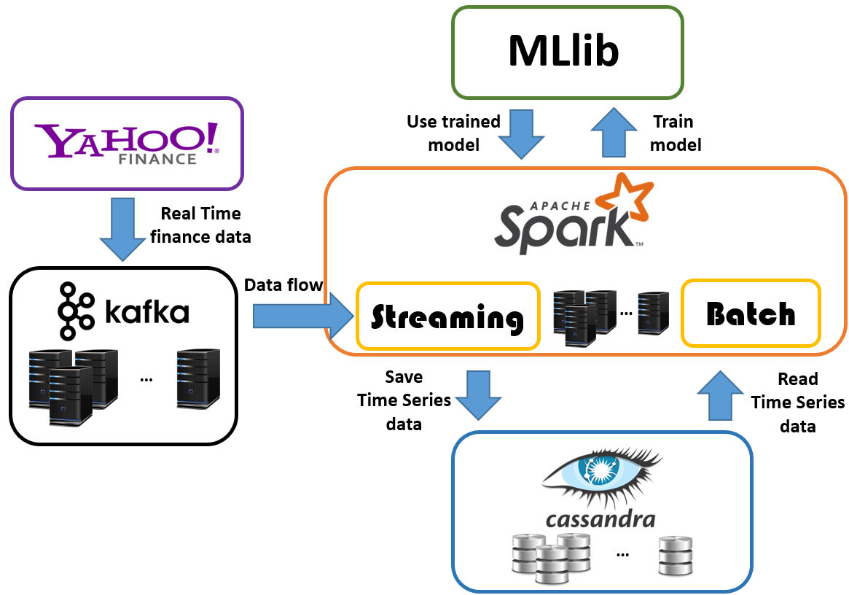
AWS (Amazon Web Services)
Notes:
L’intera architettura è stata distribuita su amazon web service. Allocando un cluster diverso per ogni servizio, kafka spark e cassandra.

Slide 10
Grazie per l’attenzione
Notes:
Grazie per l’attenzione

